Slide 1



Vers une meilleure autonomie fourragère?
Forum de l’autonomie fourragère
FUGEA-Parc Naturel PE et PC
David Knoden et collègues FM,
le 04 février 2025

Slide 2
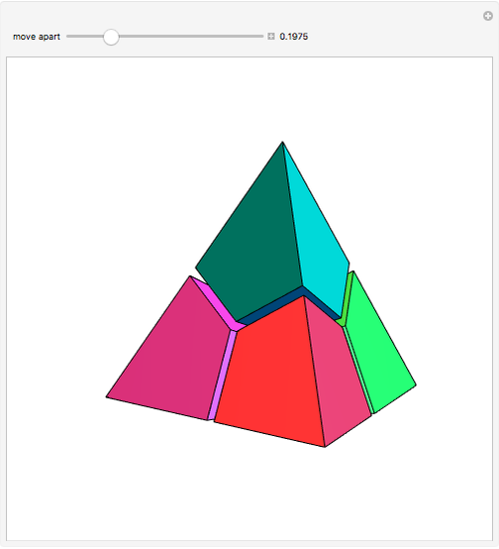

Autonomies: définitions
Autonomie alimentaire= autonomie fourragère + autonomie en concentrés
Autonomie alimentaire =$\frac{Quantité d^{′}aliments autoproduits}{Qtité d^{′}aliments produits ou achetés}$
AUTONOMIE
PROTEINE
MASSE
ENERGIE
A différentes échelles: Européennes, nationales, régionales… => échelle de la ferme

Slide 3

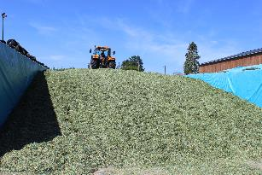
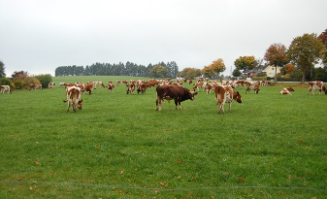
Autonomie alimentaire
Estimée à partir des données comptables
  Valable au niveau régional
  Manque de précision au niveau « exploitation »
Rarement mesurée de façon précise
  Chronophage, imprécisions, manque de référence…
Biais d’erreur pour les besoins du troupeau, les productions et les stocks de fourrages (=> projets de recherche-développement)

Slide 4
Autonomie en Wallonie?
 | Nombre fermes | Autonomie massique (kg)
 |  | Alimentaire | Fourragère | Concentrés
Bovins lait | 101 | 72,6 | 91,8 | 13,3
Bovins viande | 103 | 84,2 | 94,1 | 14,0
Sources: CRAw, Outil Decide, 2025
Autonomie protéique totale des élevages wallons: 83% (Boulet L. et Battheux-Noirefalise C., CRAw, 2022)
L’autonomie fourragère, dans la grande majorité des exploitations bovines, n’est pas un problème en Wallonie

Slide 5
Concept de performance
Pour un éleveur : l’autonomie est un concept de bonne performance
OBJECTIFS
PERTINENCE
EFFICACITE
PERFORMANCE
RESOURCES
RESULTATS
EFFICIENCE
D’après A. Fischer et al. 2016
J’ai utilisé au mieux les ressources disponibles pour atteindre mes objectifs, tout en préservant l’environnement et en gagnant ma vie.

Slide 6
Efficience alimentaire
Efficience alimentaire = évaluation de la quantité d’aliments pour obtenir une unité de produit animal (lait, viande…)
Permet d’optimaliser l’utilisation des ressources alimentaires
Intérêt économique et environnementale (durabilité, compétition feed/food/fuel)
Indicateurs techniques « simples » (indice de consommation, ingéré résiduel…)
Se mettre des niveaux à atteindre. (Ex: > 100 g MU/kg MS ingéré)
Nombreux facteurs interviennent: système alimentation, paramètres liés aux animaux (santé, repro…), pertes au stockage…

Slide 7
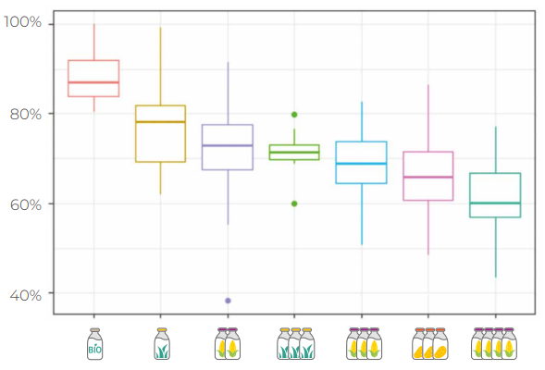
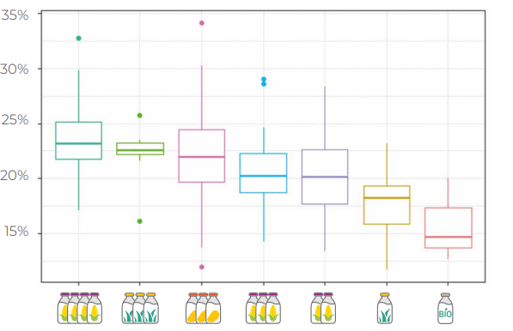
Autonomie ET efficience
Autonomie protéique des VL
Efficience protéique des VL
% Herbe/SAU
94%
74%
88%
93%
77%
68%
69%
Sources: Boulet et Battheux-Noirefalise, Autoprot, CRAw, 2022
« Il ne suffit pas de produire des fourrages riches en protéines (= herbe), il faut encore savoir les valoriser... » (Deraedt M., Ecolait, Journées 3R, 2003 )

Slide 8
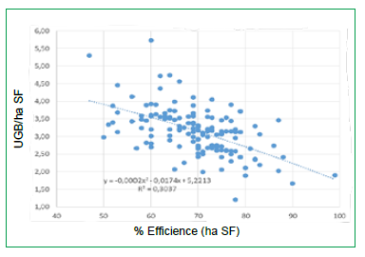
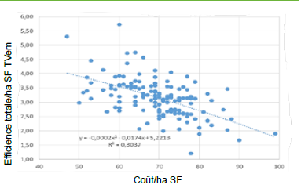
Efficience énergétique
Efficience énergétique des superficies fourragères pour les élevages du Pays de Herve: +/-70%. Objectif à 80%. (Wyzen B., 2018)

Slide 9
Qui est efficient?
 | Troupeau 1 | Troupeau 2
Production lait (kg /j) | 33,7 | 31,5
Ingestion (kg MS) | 23,1 | 19,4
+ 2,2 kg/j
+ 3,7 kg MS
Efficience : 1,62 l/kg T2 vs 1,46 l/kg T1

Slide 10
Relation entre le solde alimentaire et le coût de la ration
Exploitations lait spécialisées Ardenne-Haute Ardenne (Stifkens A., FM-Terrae, 2025)
■ 2024 ▲2023

Slide 11
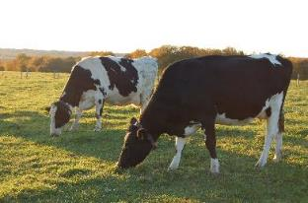
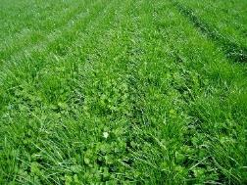

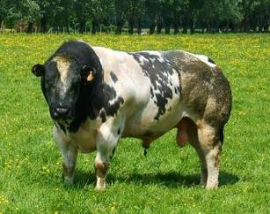
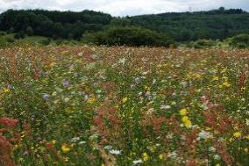
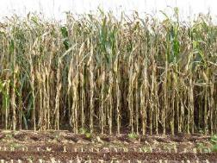
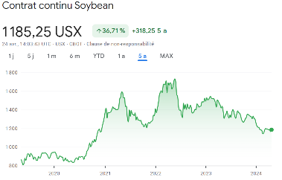
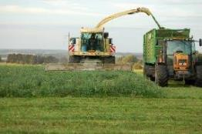
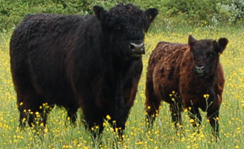
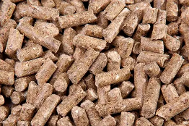
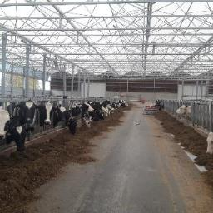
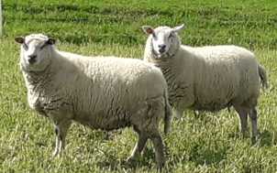
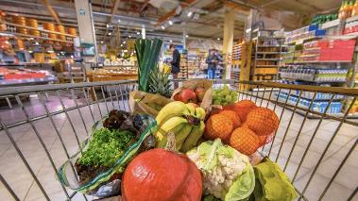
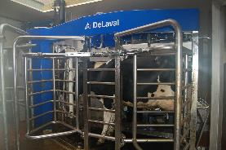
L’éleveur: choix stratégiques permanents!
Contexte pédo-climatique, opportunités, mécanisation…
Législations, marché, choix des consommateurs?
Choix d’élevage?

Slide 12
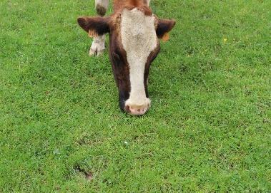
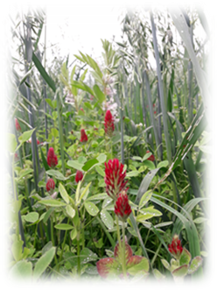
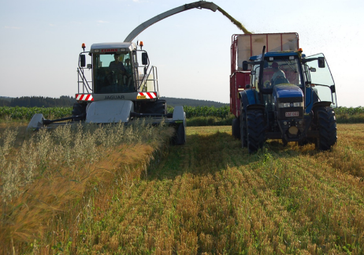
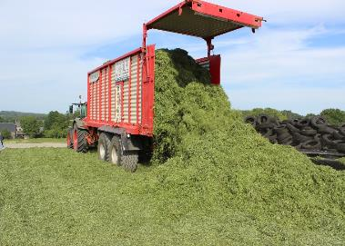
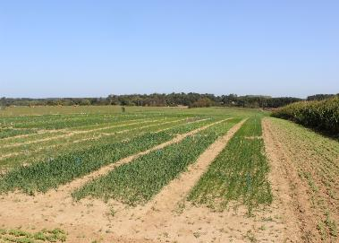
Concrètement pour l’éleveur?

Slide 13

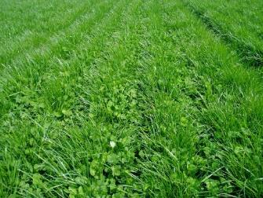
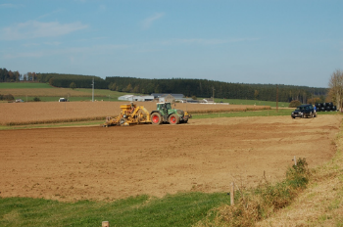


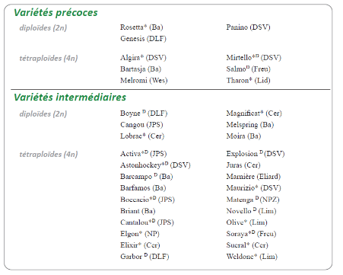
Le semis des prairies: assurer la réussite!
Choix du mélange et des variétés adaptés aux objectifs

Slide 14
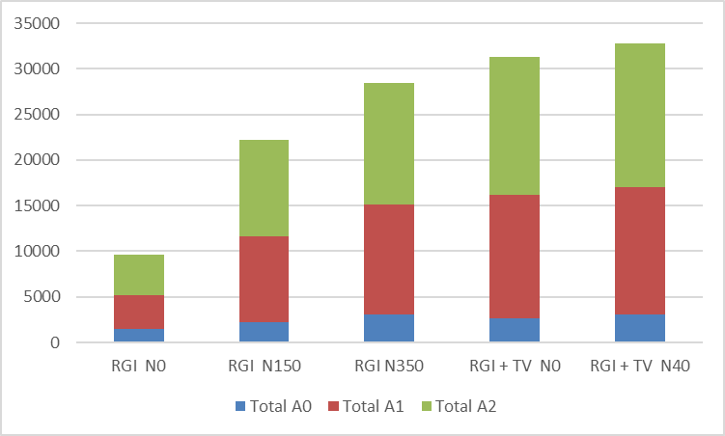
Ne pas oublier les légumineuses!
Essai FM-UCL à LLN (2010-2012): RGI 0-150-350uN et mix RGI-TV 0-40 uN
141%
148%
128%
100%
43%
Fixation moyenne par le TV : 300 kg N/ha

Slide 15
RGI vs RGI+TV: rendement et teneurs
Traitement | TENEURS (/kg MS)
 | MAT (g) | VEM
RGI N0 | 77 | 949
RGI N150 | 87 | 921
RGI N350 | 127 | 893
RGI+TV N0 | 160 | 881
RGI+TV N40 | 149 | 888

Slide 16
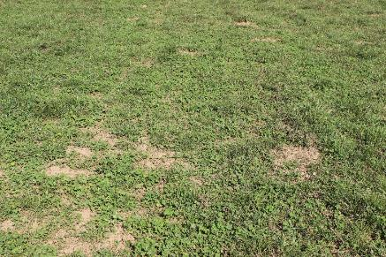
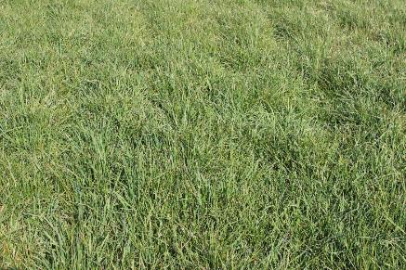
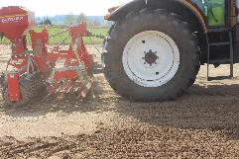
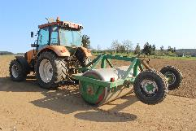
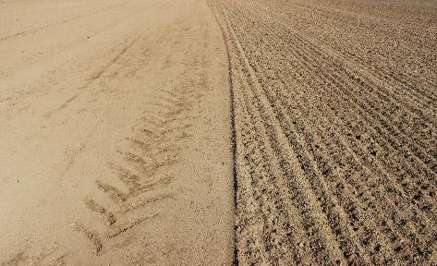
Semis de prairies: assurer la réussite !
Technique et conditions de semis
3480 kg MS/ha
6000 kg MS/ha

Slide 17
Efficacité de la fertilisation azotée?
Prieur et Yaounac, 2002
La fertilisation azotée n’explique que 20 % de la variabilité des rendements en prairie

Slide 18
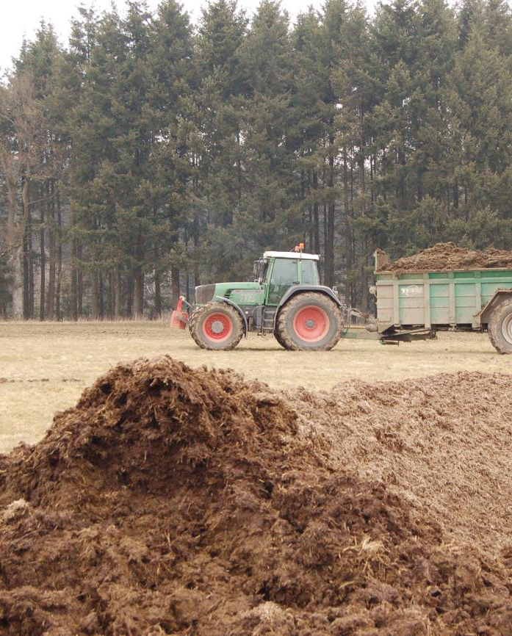
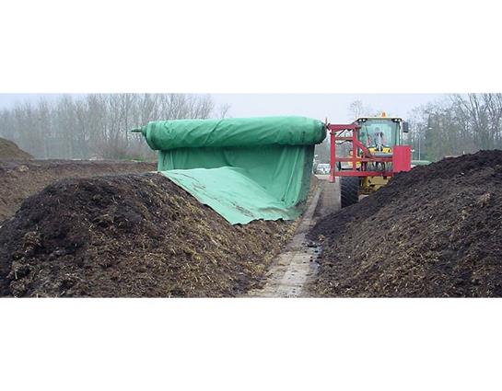
Fertilisation via fumier/compost?
Stockage au champ = un moyen temporaire
  Ne bonifie pas avec le temps
Pertes aux champs jusqu’à 25% du N et du K! (Leriche S., FM-Terrae, 2025)

Slide 19
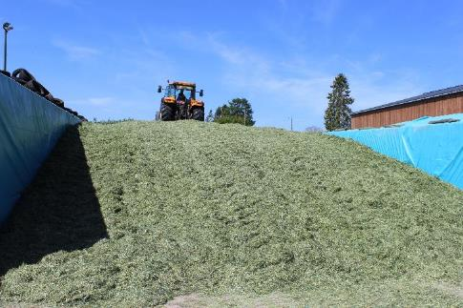
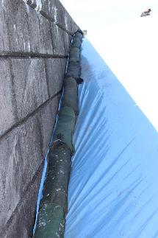
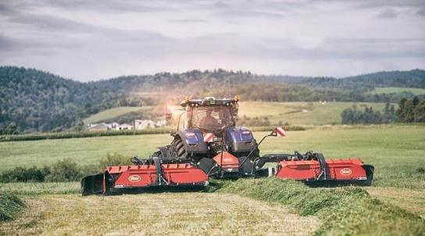
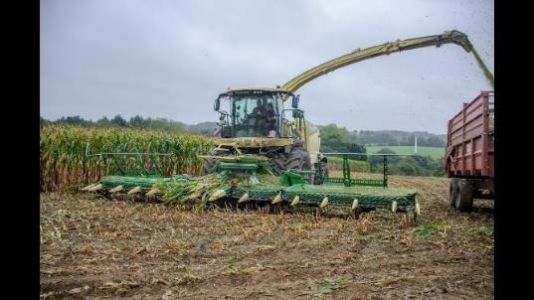
La récolte des fourrages?
Récolte au stade optimale par rapport à vos objectifs
Stockage le plus vite possible après la coupe = organisation des chantiers de récolte!
Tassement et fermeture hermétique des silos
Des innovations/évolutions qui desservent parfois les éleveurs

Slide 20
La conservation des ensilages
 | Pertes par conservation
MS | Massique (kg MS) | Energétique (VEM) | Protéique (DVE)
25%-35% | 11% | 20% | 41%
35-45% | 6% | 14% | 31%
45%-55% | 12% | 20% | 30%
55%-65% | 15% | 21% | 24%
MOYENNE | 11% | 19% | 32%
Sources: Delforge L., FM, 2025

Slide 21
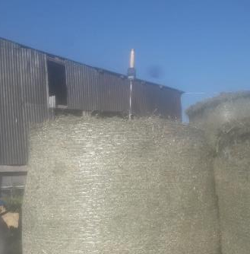
Organisation des chantiers!
Délai avant bâchage ou enrubannage
Point clé pour la bonne conservation → Oxygène rapidement
Essai FM-CRA-W à Libramont: enrubannage dans les 2h ou enrubannage 8h après le pressage
 | MS moyenne (%) | Pertes Moy. kg/MS | Pertes Moy. en sucres | Pertes Moy. VEM/kg MS
- de 2h | 70% | 2% | 8% | 3%
+ de 8h | 70% | 6% | 29% | 8%
Enrubannage 24h après pressage
T° cœur de la boule = 45°C

Slide 22
Importance des analyses de fourrages
 | Ensilage d’herbe
 | Avec données théoriques | Avec analyse labo
kg distribués | 20kg | 20kg
≠ %MS | 37% | 23%
≠ kg MS distribués | 7,4kg | 4,6kg | -2,8kg
≠ VEM (/kg MS) | 891 | 975
≠ VEM distribués | 6593 | 4485 | -2108 VEM → ≠4,7Litres de lait permis par l’énergie
≠ DVE (g/kg MS) | 61 | 73
≠ g DVE distribués | 444 | 336 | -108 g DVE → ≠ 2 litres de lait permis par les DVE

Slide 23
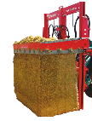
Réaliser un bilan fourrager « précis »
Densité des ensilages : très variables
Exemple: 2 silos avec une teneur sèche moyenne de 43%.
 | Densité mesurée (désileuse à blocs) | Densité table D=5*MS+16*H+34 (Source: EDE du Finistère)
Silo A (H=2,5m) | 305 kg MS/m³ | 289 kg MS/m³
Silo B (H=2m) | 236 kg MS/m³ | 281 kg MS/m³

Slide 24
Impact sur le bilan fourrager
 | t de fourrage réellement disponibles | t de fourrage calculées via les tables | Différence (t)
Silo A (V= 690 m³) | 210 | 199 | -11
Silo B (V= 550 m³) | 130 | 154 | +24
Surestimation de +/- 24 tonnes via les tables
Cet hiver-là, 64 vaches en lactation avec +/- 800kg de MS distribués par jour => 30 jours de surestimation !!

Slide 25
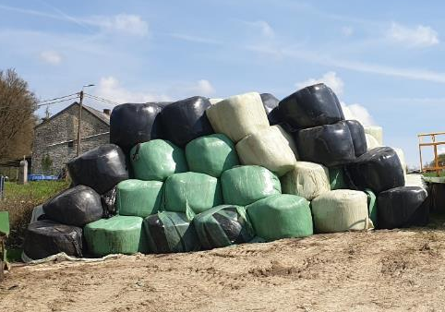
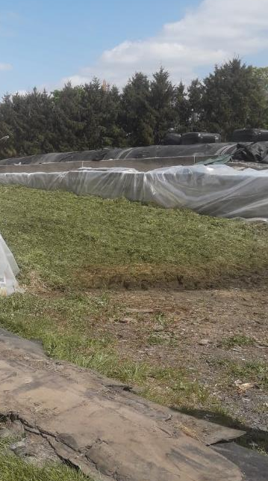
Propreté des chantiers d’ensilage
Risque de fermentation butyrique
C1-fin avril 2023
MS | 33%
Pertes en kg de MS | 29%
NNH3/N tot | 12
Acide butyrique (g/kg MS) | 34 (idéal maximum 5g/kg MS)
C1- fin mai 2024
MS (%) | 17
Sucres (g/kg MS) | 0
pH | 4,2
NNH3/N tot | 12,3
Acide butyrique (g/kg MS) | 36

Slide 26
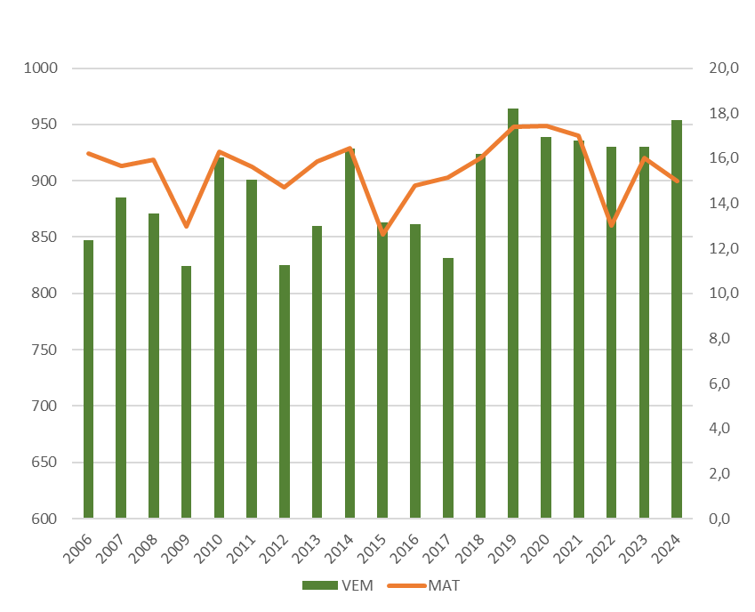
La base: produire des fourrages de qualité
Teneurs en VEM et MAT des C1 d’une ferme laitière Ardenne de 2006 à 2024

Slide 27
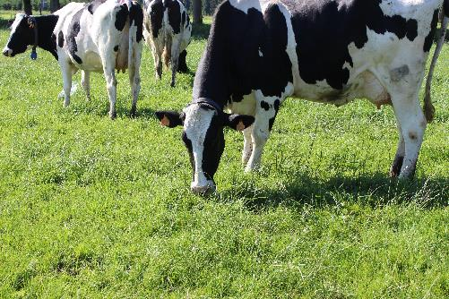
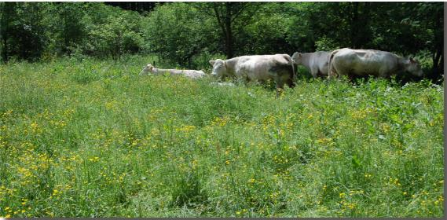
Le pâturage: gestion
Cohérence du système de pâturage → fauche, complément, prévision de la pousse ?
Bien pâturer, c’est exploiter l’herbe tôt et ras (et tard)
Point de vue économique:
  Herbe pâturée: +/- 50-60€/t MS vs herbe récoltée: +/- 150€/t MS (projet Perel, 2018)
    Il faut produire +/- 1500 l de lait en plus à l’ha pour payer la fauche

Slide 28
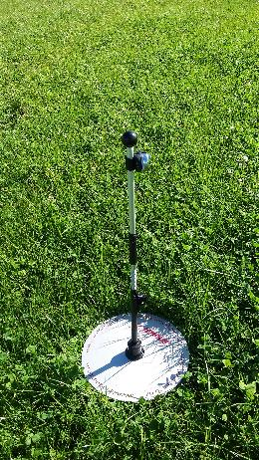
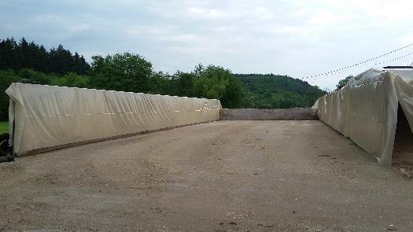

Gestion Pro-active du pâturage
Sortie des animaux au pâturage: c’est la pousse de l’herbe qui dicte la gestion !

Slide 29


La prairie = protéine d’hier, d’aujourd’hui et de demain!
→ C2 à un stade + ↑
C1 riche mais MS ↓
1ha de prairie = 2300 kg de tourteau de soja
1ha de prairie= 2t de MAT/an VS 1 ha de soja = 800 kg MAT/an

Slide 30

Mais une utilisation de la prairie qui diminue en général…
Rendements inférieurs aux rations « maïs »
Augmentation de la dépendance aux concentrés
Technicité de la prairie + compliquée et « passéiste »
Agrandissement des troupeaux ⇔ pâturage
Conseil neutre trop peu présent…

Slide 31



Menaces pour les prairies?
Les productions par vache augmentent plus rapidement que les ressources fourragères de la ferme (quantité et qualité)
Statbel-Eleveo, 2024

Slide 32


Le paradoxe de la vache qui broûte!
Menaces pour les prairies?
« Il n’y a pas pire que la vache alors qu’il n’y a pas mieux que la prairie! » (L. Delaby, Radio prairie, 2022)

Slide 33




Menaces?
Changements climatiques et ravageurs
Photo : INRAE

Slide 34
Menaces pour les prairies?
Prix des prairies permanentes situées en zone agricole
Arrondissement | Prix moyen 2018 (€) | Prix moyen 2023 (€) | Augmentation (%)
Ardenne | 13 176 | 20 841 | 58
Condroz | 22 144 | 48 970 | 121
Zone Limoneuse | 37 573 | 39 957 | 6
Zone Sablo-limoneuse | 14 578 | 40 722 | 180
Wallonie | 18 041 | 28 068 | 56
Min | 8 391 | 11 753
Max | 37 573 | 39 957
Sources: Observatoire du foncier agricole Wallon, rapports 2019 et 2024

Slide 35

Pour conclure
Améliorer l’efficience de l’élevage, c’est améliorer sa durabilité
  Des points d’amélioration:
  Améliorer la qualité des prairies et la conservation des fourrages
  Bien réfléchir la fertilisation
  Adapter la conduite et le management des animaux et ses objectifs de production par rapport à votre situation

Slide 36



En guise de conclusions
L’autonomie alimentaire est un point essentiel de la durabilité des exploitations agricoles.
Chaque ferme est un cas unique et qu’il est difficile de changer son exploitation du jour au lendemain.
Cependant, pour maximiser cette autonomie, l’agriculteur peut mettre en œuvre plusieurs leviers :
  Améliorer la qualité des fourrages
  Gérer mieux sa fertilisation organique
  Adapter le cheptel et sa conduite.
SC
SC
DK

Slide 37

Rue du Carmel, 1
6900 Marloie
D. Knoden (0473/53 64 95)
knoden@fourragesmieux.be
www.fourragesmieux.be

